Slide 1

الرِّياضِيّات
الصَّفُّ الرابع

Slide 2

فَريقُ الْعَمَل
مكان العمل | المعلمة
بنات مراح رباح الثانوية | 1) أسيل سعيد جبرين الحسنات
أبو عمّار الأساسية المختلطة | 2) رانية فتحي علي صبح
ذكور حسن مصطفى الأساسية | 3) منى عبدالله يوسف محمود
رياض الأقصى الأساسية المختلطة | 4) ياسمين موسى أحمد الأطرش
بإشراف الأستاذ عصام عبيد الله

Slide 3

نشاط كاشف
تدريب الكتاب
فيديو
عنوان الدرس
عنوان الدرس
لعبة تفاعلية
المهام
العرض
الهدف

Slide 4

عِنْوانُ الدَّرْس
طرح الأعداد العشرية

Slide 5
الهَــــدَف
أن يطرح الطالب الأعداد العشرية

Slide 6
نَشاط كاشف

Slide 7

تذكر عزيزي الطالب عند جمع وطرح الكسور العشرية نرتب المنازل العشرية تحت بعضها ونضع الفاصلة عند الوصول اليها .
مثال 2
مثال 1
٠,٨٩
- ٠,٣١
٠,٢٤
+ ٠,٣١
٠
٥
٨
٠
٥
٥

Slide 8
الْعَرْض

Slide 9
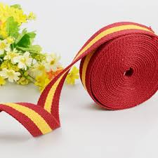
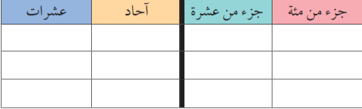
عند أحمد شريط من القماش طوله ١٥,٤ م ، اقتطع منه ٤,٢٥ م ، كم طول القطعة الباقية ؟
الحل : طول القطعة الباقية =
١٥,٤ – ٤,٢٥ =
١١,١٥ م
٣
١
٥
٤
١
٠
٠
٤
٢
٥
١
١
١
٥

Slide 10

التحقق
الطرح
١
٤
٤١,٨١
+
٤٥,٦٧
- ٣,٨٦
المطروح منه
٣,٨٦
المطروح
٤
٨
١
١
ناتج الطرح
٤٥,٦٧

Slide 11
هَيّا نٌشاهِدُ مَعاً

Slide 12

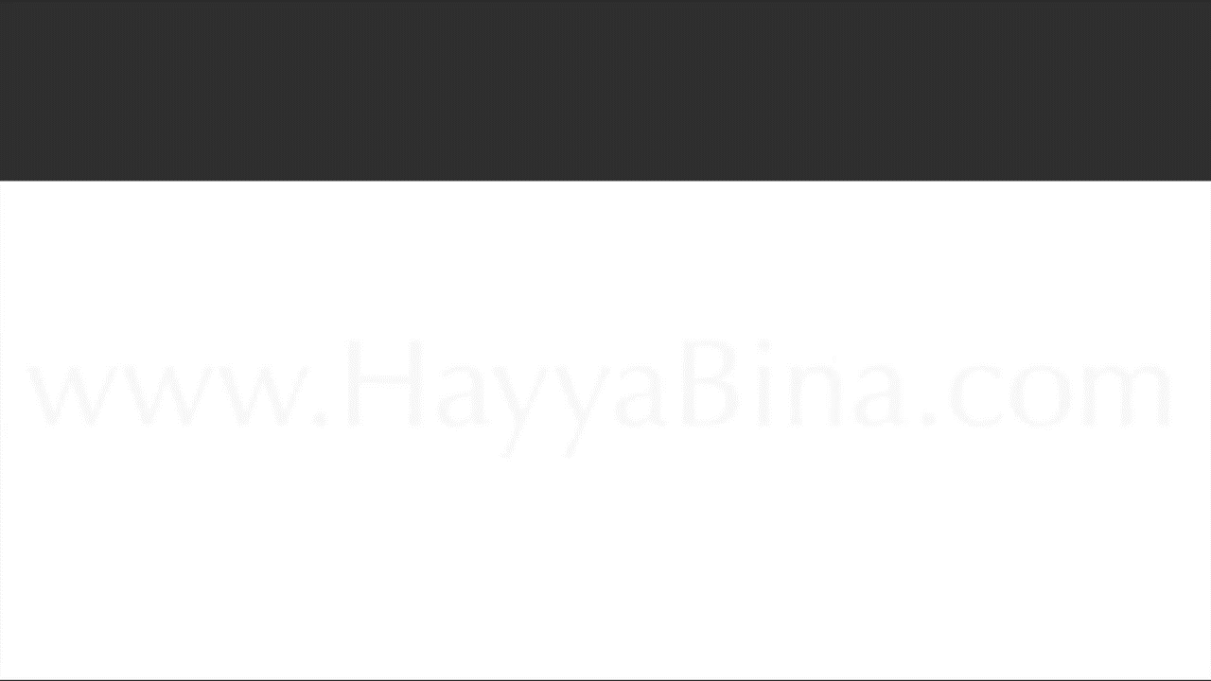

Slide 13
تَدْريباتُ الْكِتاب

Slide 14
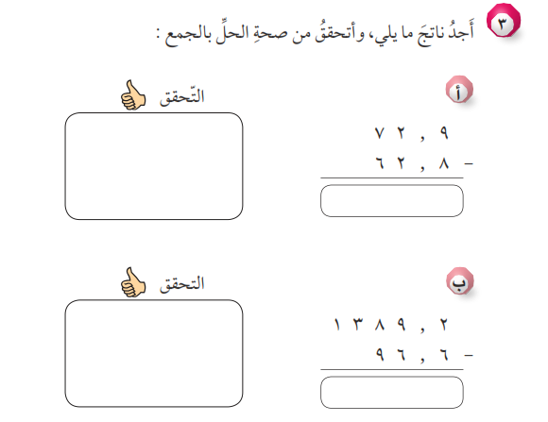
تَدْريبُ الْكِتاب س3 ص 65

Slide 15
هَيّا نَلْعَب

Slide 16



هيّا نَلْعَب
اضغط هنا

Slide 17
الْمَهامُ

Slide 18

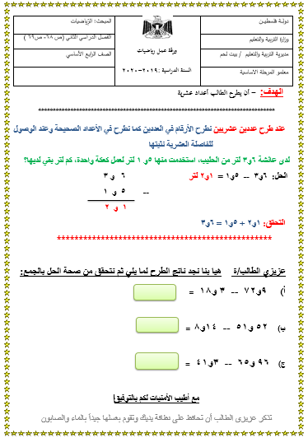
نشاط تطبيقي
حل ورقة العمل
التالية

Slide 19


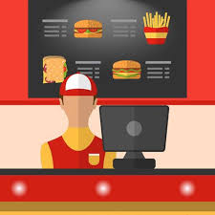
مُهِمْة أدائية :
أنت تعمل محاسب في مطعم قم بحساب المبلغ الذي سترجعه للزبون إذا أعطاك المبلغ التالي وكانت مشترياته كالتالي :
المبلغ الذي مع الزبون | قائمة المشتريات | الزبون
10 | شاورما + بطاطا | 1
12 | دجاج محمّر + حمّص | 2
7 | فلافل + سلطة | 3

Slide 20

وفقكم الله يا أبطال
أحسنتم
إلى اللقــــاء

